Slide 1
Зарубежный опыт по подготовке кадров для дошкольных организаций
Киикова Гаухар - Лидер команды по дошкольному образованию программы Ел Үміті, МА в области раннего детского развития

Slide 2
Высокая квалификация и статус воспитателя - тренд
в обеспечении качества ДВО в развитых странах
№ | Показатель | ОЭСР | Казахстан
1 | Уровень образования воспитателя | В 21 странах не ниже бакалавра, в 4 - магистра | 33,6% воспитателей имеют специальность по ДВО (14,9% высшее, 18,7% ТиПО)1
2 | Средняя заработная плата | $3,1 тыс. - 80% от сред-ней зарплаты по ОЭСР2 | 51,4 тыс. тг. ($151) - 41% от средней зарплаты по РК3
3 | Зарплата как доля (%) от зарпла-ты учителя начальной школы | 93% | 80%
4 | Рост зарплаты за время карьеры | на 60% | на 30%
5 | Программа введения в профессию | В 19 странах (в 14 обяза-тельная, в 8 по - выбору ДО) | Не регламентирована
6 | Соотношение воспитатель:ребенок | 1:7 (для детей 2-х лет), 1:18 (для детей 3-4 лет) | 1:25 (наполняемость групп детьми 1-6 лет)4
¹ НОБД 2017. В 2016/17 уч. г. из 90 671 педагогов ДВО 13510 имеют высшее образование в ДВО, 16924 имеют ТиПО. в ДВО; ² OECD (2014), Indicator D3: How much are teachers paid?
³ Данные Комитета статистики Министерства нац. экономики РК за 2015 г.; ⁴ Национальный доклад о состоянии и развитии системы образования РК (по итогам 2014 года). - Астана, 2015.

Slide 3
Высшее образование является требованием к уровню квалификации педагогов ДВО во многих странах ОЭСР¹
В 21 стране ОЭСР (Финляндия, Норвегия, Швеция и др.) педагоги обязаны иметь как минимум степень бакалавра
В 4 странах (Англия, Франции, Исландии, Италии) педагоги обязаны получить степень магистра
Страны Европы, где требуется степень бакалавра
Страны Европы, где требуется степень магистра
¹ OECD. (2014). Education at a glance 2014. Paris.

Slide 4
Окончание профессиональной подготовки не является основой для допуска к педагогической деятельности¹
В странах ОЭСР распространены три пути допуска выпускников
пед.специальностей к профессиональной деятельности
Сдача конкурсного экзамена
Южная Корея
Япония
Получение лицензии на педагогическую деятельность
Австралия
Новая Зеландия
Япония
Новая Зеландия
Южная Корея
Япония
Прохождение программы введения
в специальность (1-2 года)
¹ OECD. (2014). Education at a Glance 2014

Slide 5
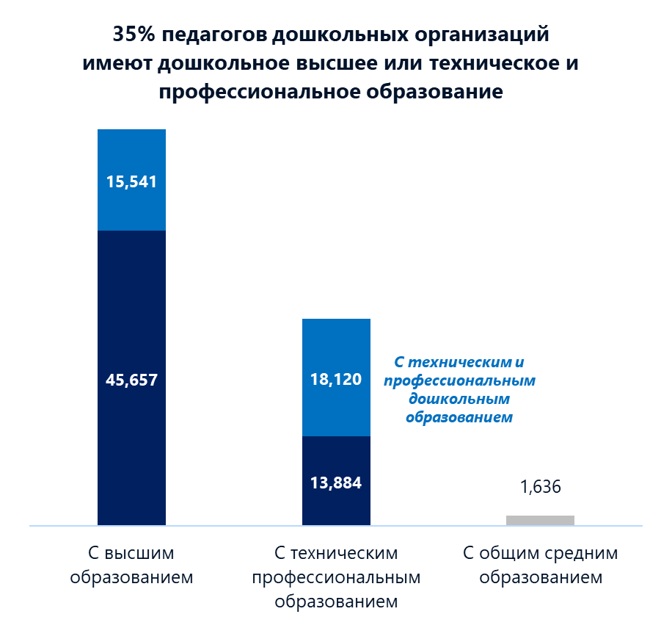
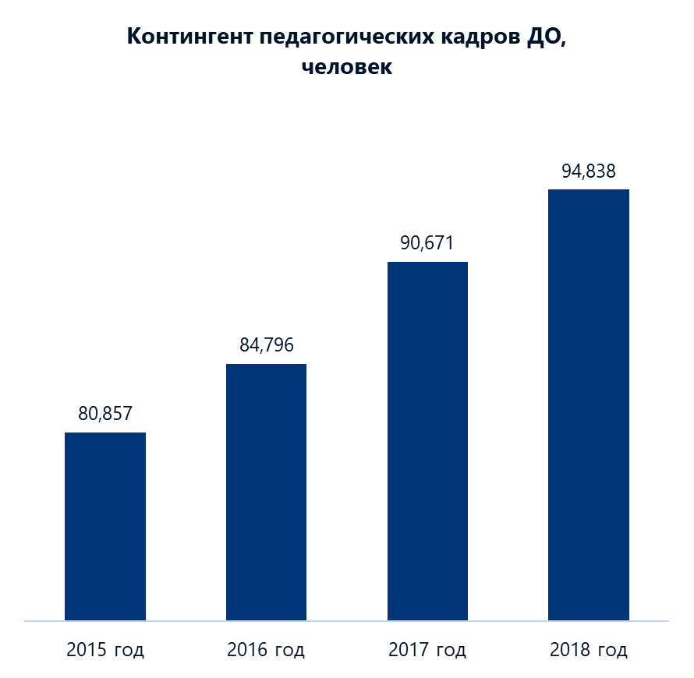
По стандартам ЮНИСЕФ, в ДО должно быть не менее 50% педагогов с высшим дошкольным образованием. В Казахстане высшее дошкольное образование у 16,4%
С высшим дошкольным образованием
С высшим
образованием
С техническим и профессиональным образованием

Slide 6
Обязанности педагога
Выстраивание социальных навыков у детей
Обучение решению проблем
Ознакомление с основами искусства, науки, музыки, математики и письма
Развитие языка и двигательных навыков
Обучение цветам, формам, цифрам, буквам
Работа с детьми индивидуально и в группах, в зависимости от потребностей и навыков детей
Планирование и исполнение индивидуального плана развития ребенка
Составление планов, которые включают игру, обучение и отдых
Ведение мониторинга поведенческого, эмоционального развития (запись проблемных зон)
Коммуникации с родителями и опекунами по прогрессу, рутинам и интересам каждого ребенка

Slide 7
Важные качества педагога
Коммуникационные навыки (письмо, устные коммуникации для общения с родителями и коллегами о прогрессе ребенка, владение терминологией, а также общение с маленькими детьми)
Креативность (планирование уроков, которые заинтересовывают детей, адаптирование уроков под нужды детей и разные стили обучения)
Навыки межличностного общения (педагоги должны понимать эмоуиональное состояние ребенка и развивать общение с коллегами, родителями и детьми)
Организационные навыки (планирование и организация уроков, ведение записей о детях)
Терпение (работа может доставлять много стресса, необходимо умение работать со своими эмоциями)
Физическая выносливость (энергия, активность)

Slide 8
Финляндия – 3 годичная пограмма бакалавриата
Структура программы
180 кредитов:
Общие дисциплины 12 кредитов
Языковые дисциплины 14 кр
Базовые дисциплины в образовании 25 кр
Дисциплины в образовании промежуточного уровня 35 кр
Профессиональные дисциплины в образовании периодов раннего детства и дошкольного 60 кр
Майнор и/или элективы 34 кр

Slide 9
Базовые дисциплины в образовании 25 кр
Дисциплины в образовании промежуточного уровня 35 кр
Введение в науку образования 4 кр
Социология образования 4 кр
Психология развития и образования 6 кр
Основы дидактики 5 кр
Процветающие и здоровые учебные сообщества 6 кр
Практика в ДО 1, 7 кр
Практика в ДО 2, 7 кр
Учебно-педагогическая поддержка 5 кр
Научно-исследовательская мастерская 1, 5 кр
Научно-исследовательская мастерская 2, 5 кр
Тезис (диссертация) 8 кр

Slide 10
Профессиональные дисциплины в образовании периодов раннего детства и дошкольного 60 кр
Основы образования в раннем детстве 6 кр
Специальное образование в раннем детстве 3 кр
Образование и уход за детьми раннего возраста 3 кр
Педагогика в раннем детском образовании 3 кр
Педагогика в дошкольном образовании 7 кр (+практика)
Учебно-педагогическая поддержка 5 кр
Сотрудничество в сфере ДО 3 кр
Музыкальное образование 4 кр
Здоровье и физическая культура 4 кр
ИЗО 4 кр
Введение в крафт, дизайн и технологии в образовании 4 кр
Учебно-педагогическая поддержка детей в развитии языка и навыков общения 5 кр
Изучение окружающей среды в раннем детстве и ДО 2 кр
Математика в раннем детстве и ДО 3 кр
Искусство, крафт и физкультура 3 кр

Slide 11
США
Human Development and Family Sciences (Early Childhood Development) Раннее детское развитие
Early Childhood Education (Раннее детское образование)
Бакалавриат, магистратура
Лаборатория развития ребенка
Гарвард, Высшая школа образования: профессиональный курс обучения для директоров, гос политиков, начальников управления ДО «Лидерство в раннем образовании»

